Slide 1
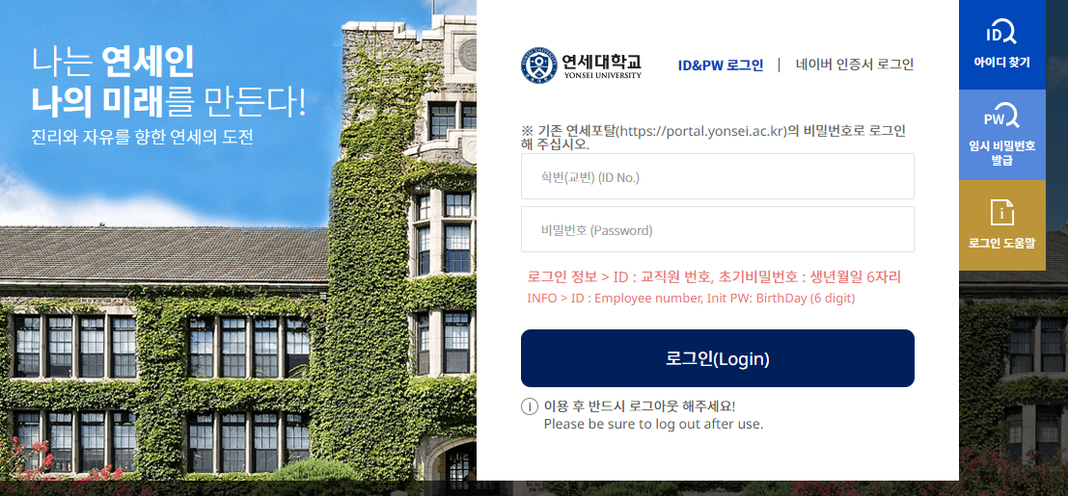
로그인 방법
로그인 url
https://cportal.yonsei.ac.kr/

Slide 2
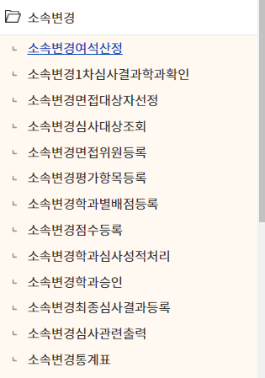
대학/학과 메뉴
로그인 후 학적 – 소속변경 메뉴 이동
주요 학과
사용 메뉴
(추후 메뉴 별
사용 방법 안내 예정)

Slide 3
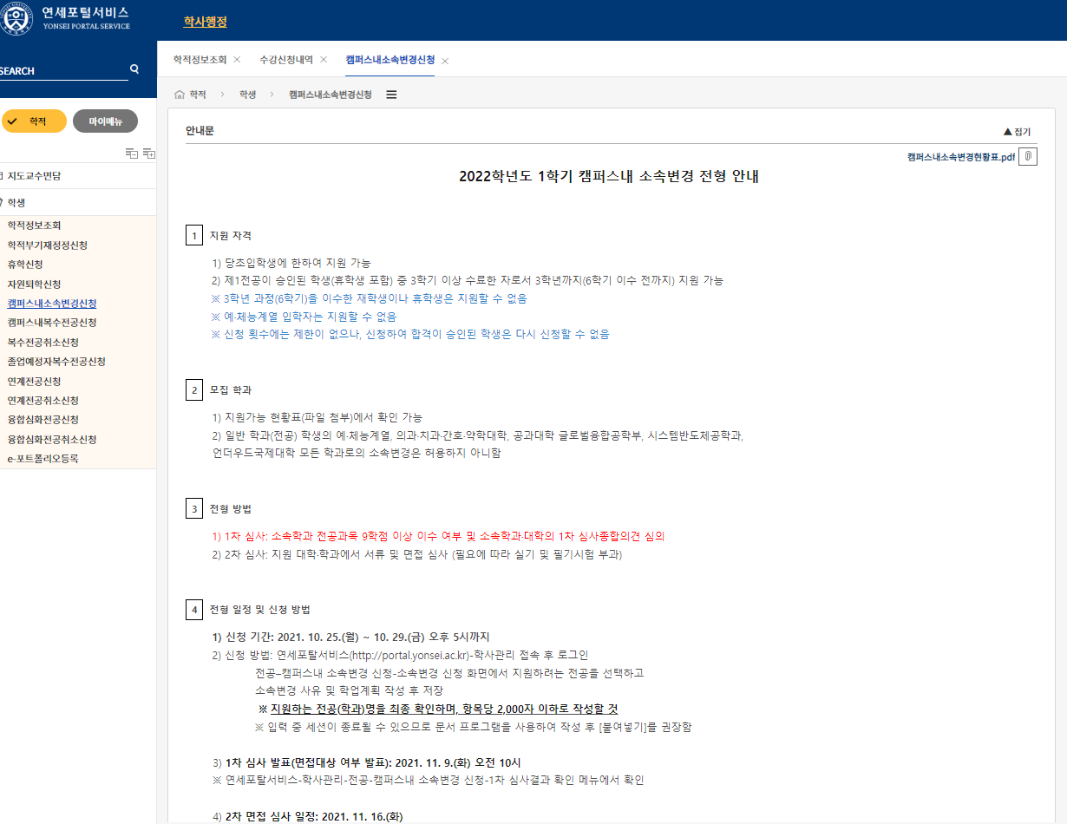
학생 신청화면

Slide 4
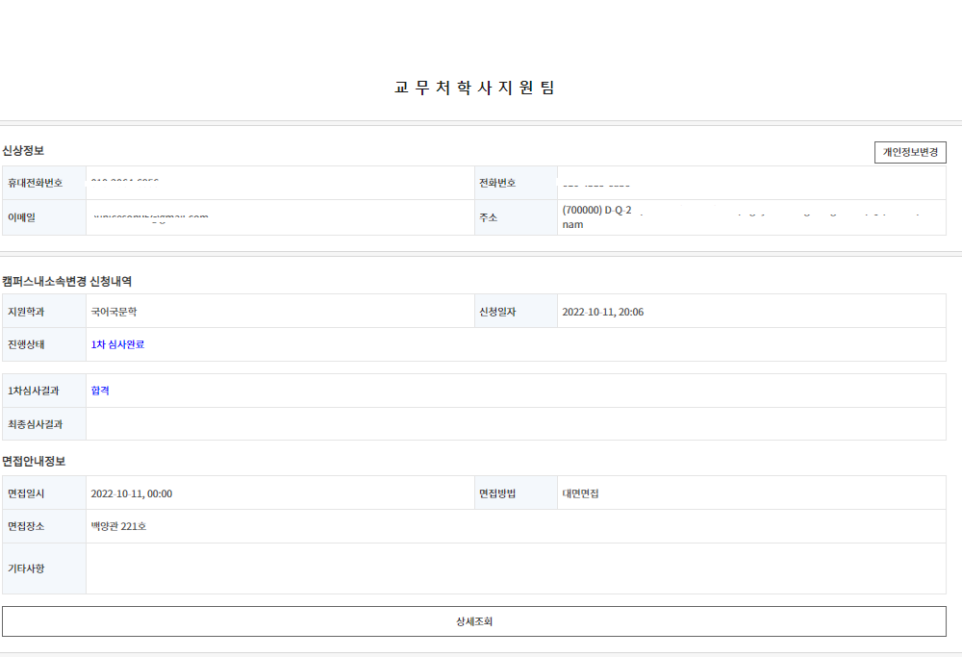
학생 신청화면

